Slide 1
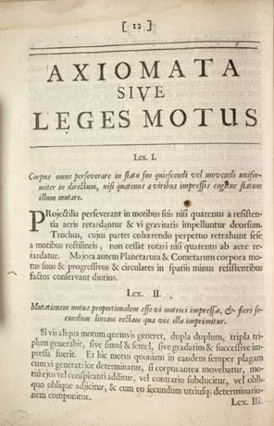
Newtonsche Axiome
Bildquelle: Wikipedia
Notes:
Bildquelle: http://upload.wikimedia.org/wikipedia/commons/5/5d/Newtons_laws_in_latin.jpg

Slide 2
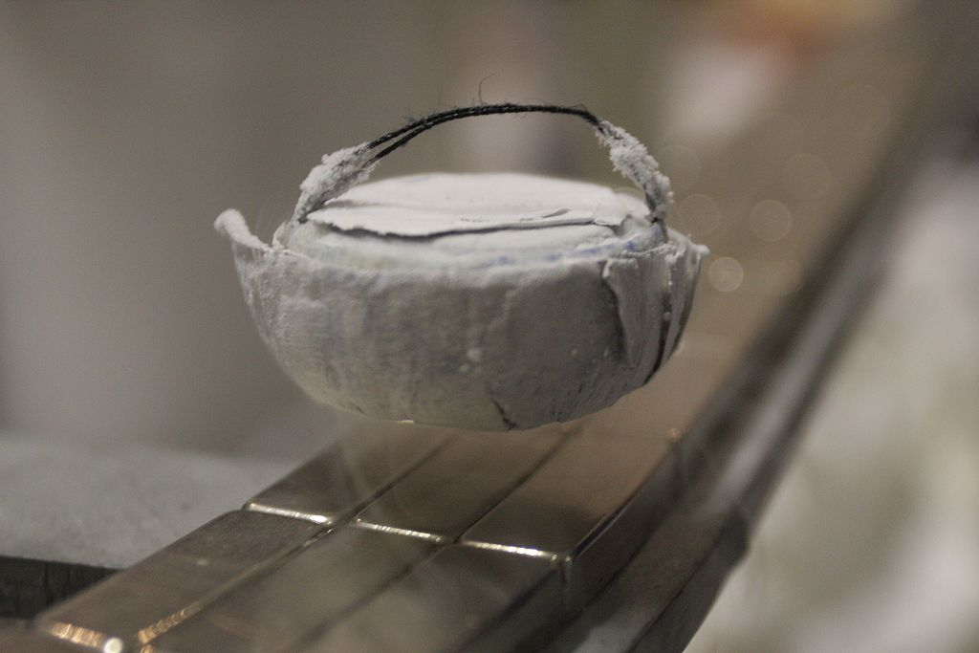
Themen heute
Wie verhält sich ein Objekt auf das keine Kräfte wirken?

Slide 3
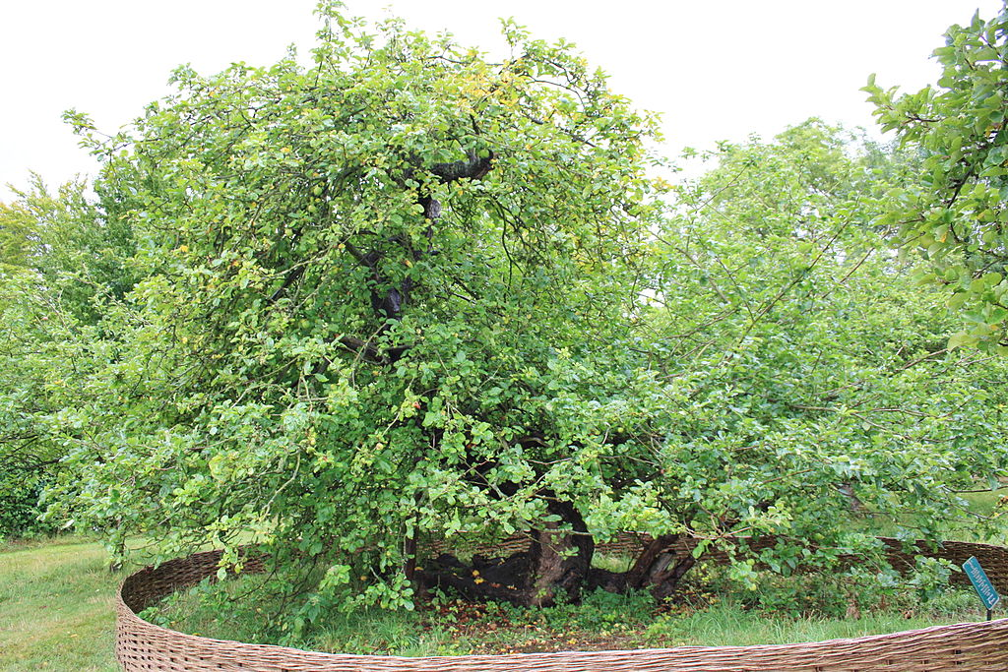
Themen heute
Wie verhält sich ein Objekt auf das keine Kräfte wirken?
Welchen Einfluss hat eine Kraft auf die Bewegung eines Objektes?
Notes:
Bildquelle: http://www.sissel.de/images/de/products/ball_31_3506.jpg

Slide 4
Lernziele
Sie können ohne Hilfsmittel die Newtonschen Axiome formulieren.
Sie können ohne Hilfsmittel eine Beziehung zwischen Kraft, Masse und Beschleunigung formulieren.

Slide 5
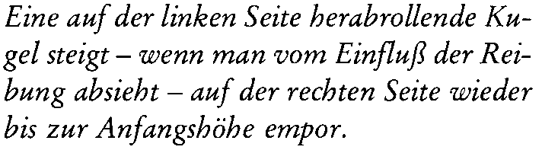
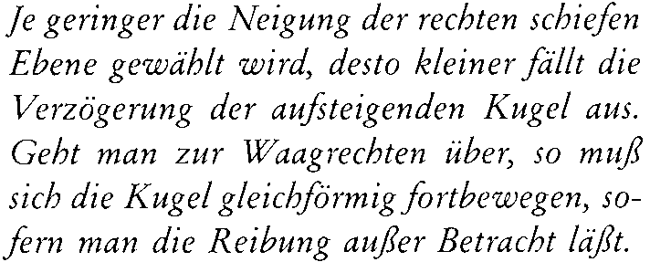
Dynamik
Womit befasst sich die Dynamik?
Die Dynamik untersucht die Ursachen von Bewegungen und Bewegungsänderungen, dabei kommt dem Begriff der Kraft eine ganz herausragende Bedeutung zu.
Mit Hilfe der Dynamik lassen sich mechanische Vorgänge vollständig erfassen. Sie legt aber auch die Basis für das Verständnis von elektrischen, magnetischen und atomaren Vorgängen.
Eckpfeiler der Dynamik sind drei von Isaak Newton (1643 bis 1727) Axiome. Sie bilden das Grundgerüst für die Beschreibung dynamischer Vorgänge.
Was ist ein Axiom?
Wie verhält sich ein bewegter Körper, der keinen äusseren Einflüssen unterliegt?
Erkenntnis:
Erstes Newtonsches Axiom
Ohne äussere Einflüsse verharrt ein Körper im Zustand der Ruhe oder er bewegt sich geradlinig gleichförmig!
Erstes Newtonsches Axiom
Newton
© BöJ
Notes:
Ein Axiom ist ein Grundsatz einer Theorie, einer Wissenschaft oder eines axiomatischen Systems, der innerhalb dieses Systems nicht begründet oder deduktiv abgeleitet wird.

Slide 6
Kraft
Beobachtung:
Physikalische Körper und Systeme unterliegen Bewegungsänderungen.
Ursachen für Änderung des Bewegungszustandes eines Körpers nennen wir Kräfte!
Eine Kraft ist nicht unmittelbar feststellbar, sondern nur über das was sie bewirkt.
Wie können wir Kräfte erfassen?
Kräfte können quantitativ durch Beschleunigungsmessungen bestimmt werden.
Erfassung der Kraft über ein Messverfahren (Definition):
Verursachen zwei Kräfte F₁ und F₂ an demselben unveränderten Körper verschiedene Beschleunigungen a₁ und a₂, so sollen sich die Kräfte verhalten wie die entsprechenden Beschleunigungen, also
a₁ : a₂ = F₁ : F₂ .
€
Kraft
© BöJ
Notes:
Zeige hier Experiment Cassi Special

Slide 7

Kraft
Beobachtung:
Physikalische Körper und Systeme unterliegen Bewegungsänderungen.
Ursachen für Änderung des Bewegungszustandes eines Körpers nennen wir Kräfte!
Eine Kraft ist nicht unmittelbar feststellbar, sondern nur über das was sie bewirkt.
Wie können wir Kräfte erfassen?
Kräfte können quantitativ durch Beschleunigungsmessungen bestimmt werden.
Erfassung der Kraft über ein Messverfahren (Definition):
Verursachen zwei Kräfte F₁ und F₂ an demselben unveränderten Körper verschiedene Beschleunigungen a₁ und a₂, so sollen sich die Kräfte verhalten wie die entsprechenden Beschleunigungen, also
a₁ : a₂ = F₁ : F₂ .
M
m
Kraft I
© BöJ

Slide 8
Kraft
Beobachtung:
Physikalische Körper und Systeme unterliegen Bewegungsänderungen.
Ursachen für Änderung des Bewegungszustandes eines Körpers nennen wir Kräfte!
Eine Kraft ist nicht unmittelbar feststellbar, sondern nur über das was sie bewirkt.
Wie können wir Kräfte erfassen?
Kräfte können quantitativ durch Beschleunigungsmessungen bestimmt werden.
Erfassung der Kraft über ein Messverfahren (Definition):
Verursachen zwei Kräfte F₁ und F₂ an demselben unveränderten Körper verschiedene Beschleunigungen a₁ und a₂, so sollen sich die Kräfte verhalten wie die entsprechenden Beschleunigungen, also
a₁ : a₂ = F₁ : F₂ .
€
Kraft II
© BöJ

Slide 9



Kraft
Beobachtung:
Physikalische Körper und Systeme unterliegen Bewegungsänderungen.
Ursachen für Änderung des Bewegungszustandes eines Körpers nennen wir Kräfte!
Eine Kraft ist nicht unmittelbar feststellbar, sondern nur über das was sie bewirkt.
Wie können wir Kräfte erfassen?
Kräfte können quantitativ durch Beschleunigungsmessungen bestimmt werden.
Erfassung der Kraft über ein Messverfahren (Definition):
Verursachen zwei Kräfte F₁ und F₂ an demselben unveränderten Körper verschiedene Beschleunigungen a₁ und a₂, so sollen sich die Kräfte verhalten wie die entsprechenden Beschleunigungen, also
a₁ : a₂ = F₁ : F₂ .
€
Äquivalenzdarstellung:
Kraft III
© BöJ

Slide 10



Beurteilung der Grösse von Kräften
Welche der drei Kräfte F₁, F₂, F₃ ist die kleinste, welche die grösste?
€
€
€
Beurteilung der Grösse von Kräften
© BöJ

Slide 11


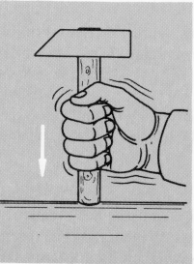
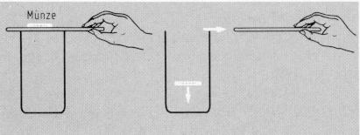
Trägheit oder Masse
Beobachtung:
Äusserlich gleich erscheinende Körper erfahren durch ein und dieselbe
Ursache (einwirkende Kraft) ganz unterschiedliche Beschleunigungen.
Welcher physikalischen Eigenschaft ist das zuzuschreiben?
Der Begriff „Masse“ (Trägheit):
Unter dem Begriff Trägheit, Beharrungsvermögen oder Masse
verstehen wir die Eigenschaft eines Körpers, sich Änderungen
seines jeweiligen Bewegungszustandes zu widersetzen.
Trägheitserscheinungen im Alltag.
Der Stahlkörper des Hammers
saust wegen seiner Trägheit
auf den plötzlich abbremsen-
den Stiel auf.
Wegen ihrer Trägheit kann die lose auf der
Unterlage liegende Münze dieser nicht
folgen und fällt in den Becher.
Vorsicht beim Abspringen von noch nicht ganz
stillstehenden Fahrzeugen beim Anhalten.
Trägheit oder Masse
© BöJ
Notes:
Hier Versuch «Stahlhammer» Und «Gefäss und Münze»

Slide 12
Physikalische Erfassung der Trägheit
Wie können wir Trägheiten (Massen) erfassen?
Die Trägheit ist nicht unmittelbar feststellbar, sondern nur über die Auswirkungen, die ihr zugeschrieben werden.
Als physikalische Grösse muss sie quantitativer Erfassung zugänglich gemacht werden.
Dies geschieht mit Hilfe von Beschleunigungsmessungen.
Quantitative Erfassung der Trägheit (Definition):
Die Trägheiten (Massen) zweier Körper m₁ und m₂ sollen sich umgekehrt proportional
verhalten wie die Beschleunigungen a₁ und a₂, die ein und dieselbe Kraft an ihnen
hervorruft, also
a₁ : a₂ = 1/m₁ : 1/m₂ .
€
Physikalische Erfassung der Trägheit I
© BöJ

Slide 13
Physikalische Erfassung der Trägheit
Wie können wir Trägheiten (Massen) erfassen?
Die Trägheit ist nicht unmittelbar feststellbar, sondern nur über die Auswirkungen, die ihr zugeschrieben werden.
Als physikalische Grösse muss sie quantitativer Erfassung zugänglich gemacht werden.
Dies geschieht mit Hilfe von Beschleunigungsmessungen.
Quantitative Erfassung der Trägheit (Definition):
Die Trägheiten (Massen) zweier Körper m₁ und m₂ sollen sich umgekehrt proportional
verhalten wie die Beschleunigungen a₁ und a₂, die ein und dieselbe Kraft an ihnen
hervorruft, also
a₁ : a₂ = 1/m₁ : 1/m₂ .
€
£
Physikalische Erfassung der Trägheit II
© BöJ

Slide 14
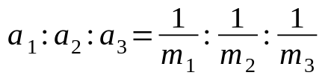
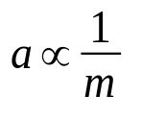
Physikalische Erfassung der Trägheit
Wie können wir Trägheiten (Massen) erfassen?
Die Trägheit ist nicht unmittelbar feststellbar, sondern nur über die Auswirkungen, die ihr zugeschrieben werden.
Als physikalische Grösse muss sie quantitativer Erfassung zugänglich gemacht werden.
Dies geschieht mit Hilfe von Beschleunigungsmessungen.
Quantitative Erfassung der Trägheit (Definition):
Die Trägheiten (Massen) zweier Körper m₁ und m₂ sollen sich umgekehrt proportional
verhalten wie die Beschleunigungen a₁ und a₂, die ein und dieselbe Kraft an ihnen
hervorruft, also
a₁ : a₂ = 1/m₁ : 1/m₂ .
€
£
$
Äquivalenzdarstellung:
Physikalische Erfassung der Trägheit III
© BöJ

Slide 15



Messung von Massen
Welche der drei Massen m₁, m₂, m₃ ist die kleinste, welche die grösste?
Messung von Massen
© BöJ

Slide 16
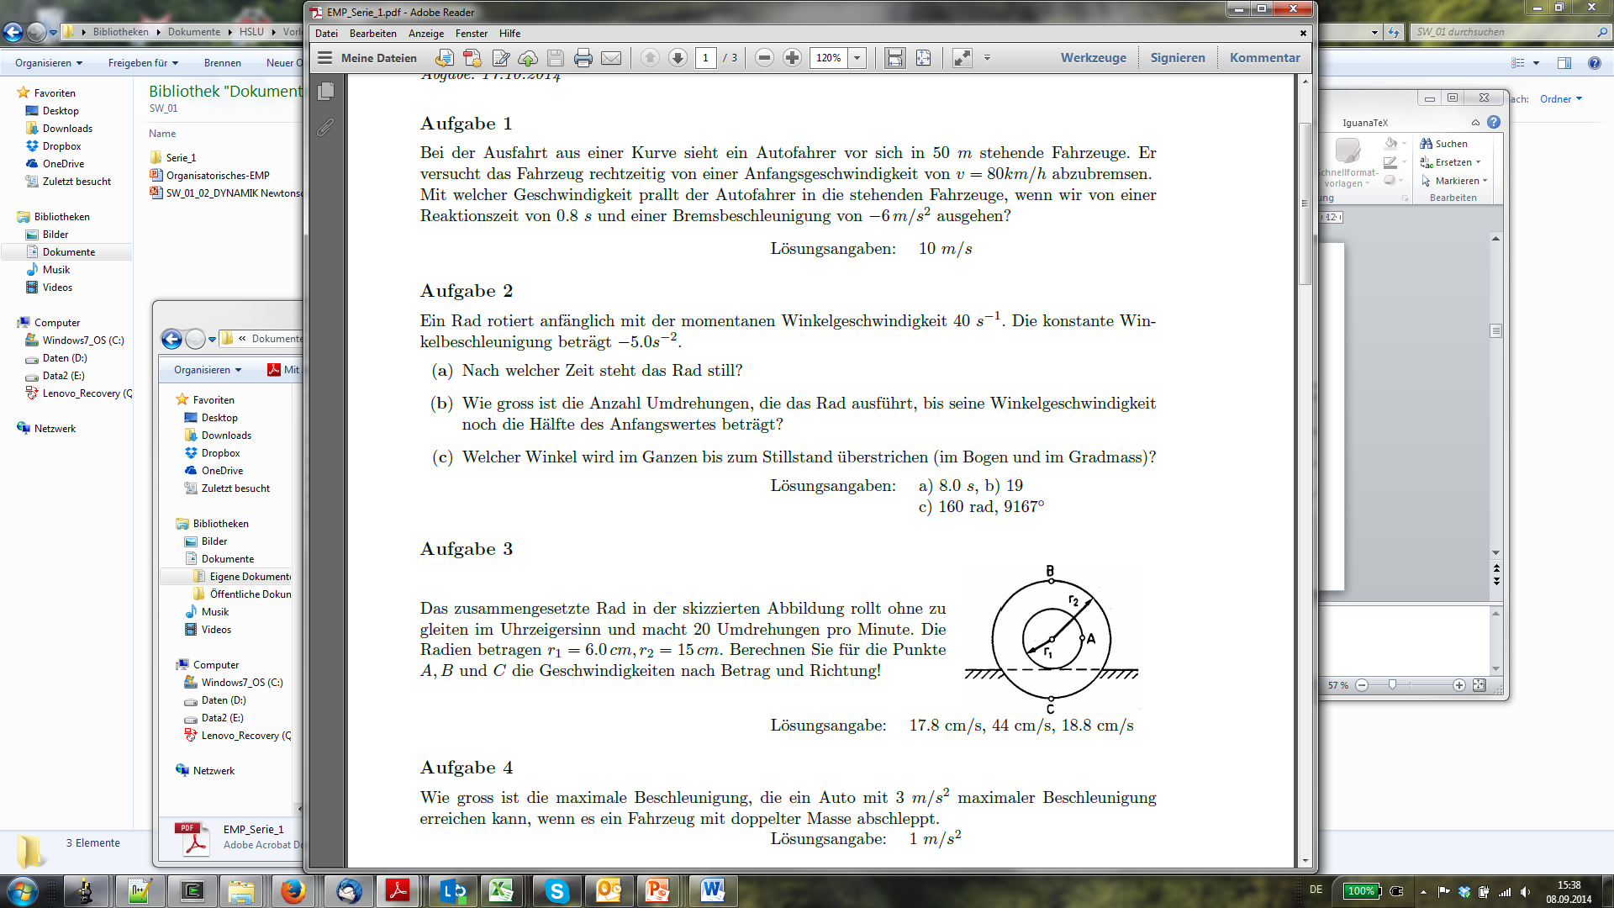
Aufgabe 4, Serie 1

Slide 17
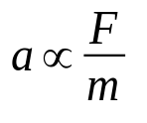

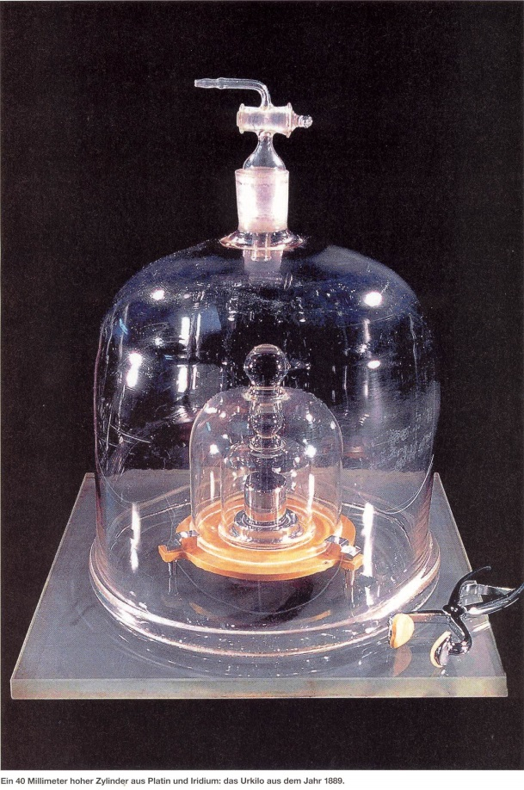



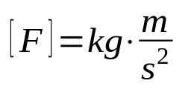

Zweites Newtonsches Axiom
Zusammenhang zwischen den Beschleunigungen,
die ein und derselbe Körper unter der Einwirkung
verschiedener Kräfte erfährt und diesen Kräften.
Zusammenhang zwischen den Beschleunigungen,
die ein und dieselbe Kraft bei Körpern mit
verschiedenen Massen bewirkt und diesen Massen.
Zweites Newtonsches Axiom:
Die Beschleunigung a, die ein Körper mit der Trägheit (Masse) m erfährt,
ist der wirkenden Kraft proportional.
Einheit der Trägheit:
, Basiseinheit im SI-System
Definition der Masseneinheit “Kilogramm“:
Ein Kilogramm ist die Trägheit eines aus Platin-Iridium hergestellten
Normkörpers (Trägheitsnormal), der im Bureau International des
Poids et Messures aufbewahrt wird!
Der Proportionalitätsfaktor im
zweiten Newtonschen Axiom:
Da die Einheit der Kraft noch offen steht, kann der Proportionalitätsfaktor
noch frei gewählt werden.
Mit der Festlegung der abgeleiteten
Einheit für die Kraft, wird der Propor-
tionalitätsfaktor k = 1 festgelegt.
Zweites Newtonsches Axiom
© BöJ

Slide 18
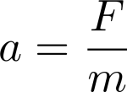



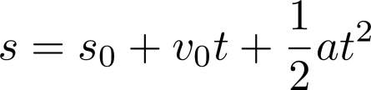



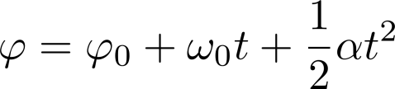
Lineare Bewegung bei konstanter Kraft
Wirkt auf ein Objekt der Masse m eine konstante Kraft F, wie sieht deren Bewegung aus?
Kraft F
Masse m
Für die Beschleunigung gilt:
Nach Definition ist die Beschleunigung die Ableitung der Geschwindigkeit. Somit ist :
Da die Geschwindigkeit die Ableitung der Ortsfunktion ist gilt:
Drehbewegung mit konstanter Winkelbeschleunigung
Nach Definition ist die WINKELbeschleunigung die Ableitung der WINKELgeschwindigkeit. Somit ist :
Da die WINKELgeschwindigkeit die Ableitung der Winkelfunktion ist gilt:

Slide 19
Aufgaben Serie 1

Slide 20
Mehr dazu nächste Woche

Slide 21
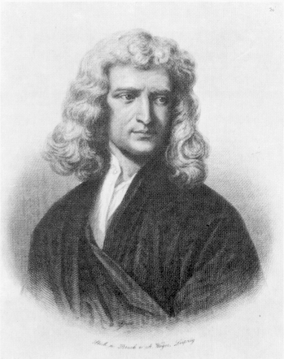
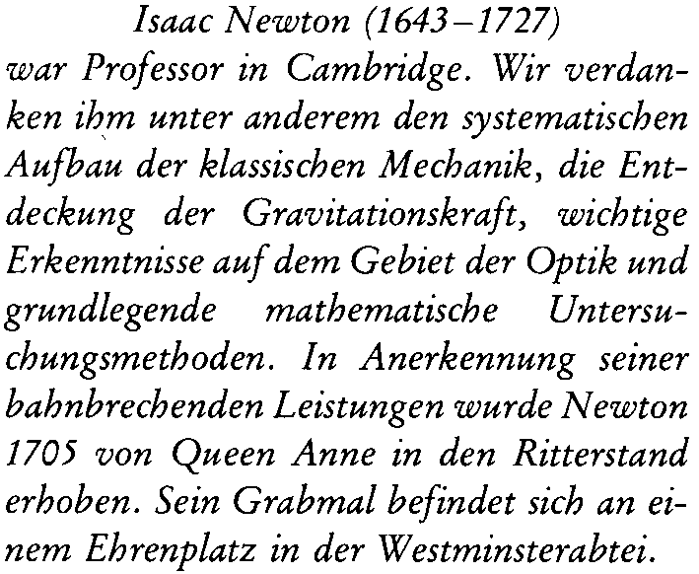
Quelle: Sexl/Raab/Streeruwitz
Newton
© BöJ

Slide 22


Ein Körper, auf den keine Kraft wirkt, verharrt im Zustand der Ruhe ...
... oder der gleichförmigen Bewegung auf gerader Bahn.
Trägheitserscheinungen im Alltag
© BöJ

